Slide 1
BULLYING O ACOSO ESCOLAR

Slide 2
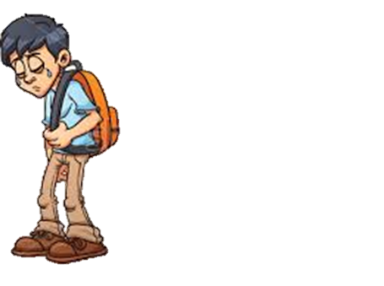

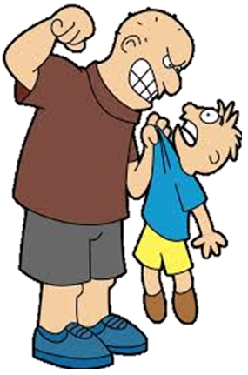
¿Qué es el BULLYING?
El término Bullying fue acuñado por Dan Always en 1993, en épocas anteriores se le llamaba “tomar de punta” o “tomarle el pelo”.
Es toda intimidación o agresión física, psicológica o sexual contra una persona de edad escolar en forma reiterada.
Que causa daño, temor y/o tristeza en la victima.
Según la OMS , el Bullying o acoso escolar.

Slide 3
TIPOS DE BULLYING
FÍSICO
PSICOLÓGICO
SEXUAL
CIBERNETICO

Slide 4
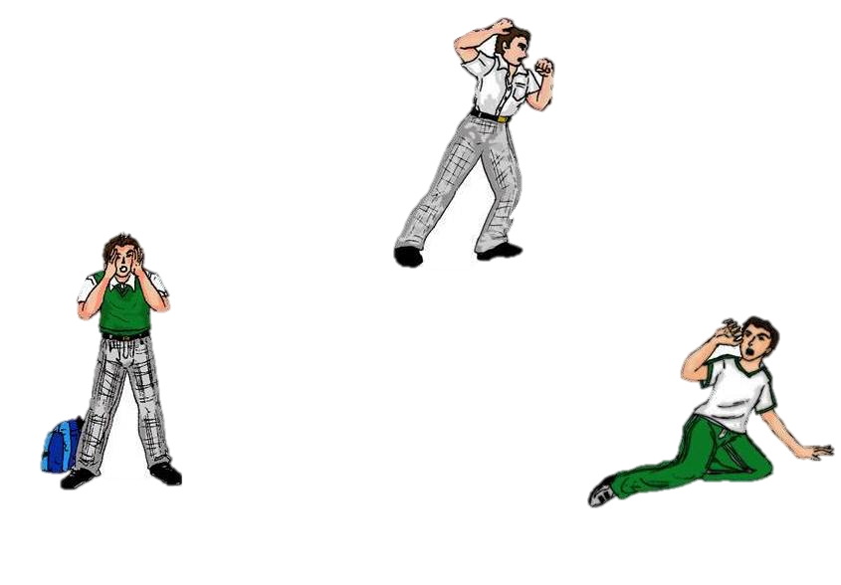
PARTICIPANTES
DEL BULLYING
AGRESOR
VíCTIMA
ESPECTADOR

Slide 5
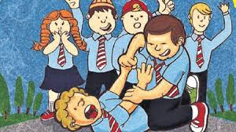
AGRESOR O VÍCTIMA ACTIVA
Agresivo, impulsividad y dominantes
Ausencia de empatía.
Sin sentimiento de culpabilidad.
Bajo nivel de resistencia a la frustración.
Incapacidad para aceptar normas
Su evolución en el futuro puede derivar si no se trata, hacia la delincuencia o la agresión familiar

Slide 6

AGREDIDO O VÍCTIMA PASIVA
Débil, inseguro.
Bajos niveles de autoestima.
Carece de asertividad
Dificultad para saber comunicar sus necesidades.
Posiblemente sea un niño (a) sobreprotegido en el ámbito familiar

Slide 7
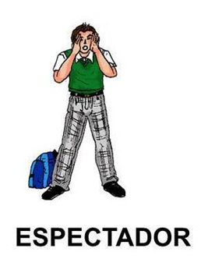
ESPECTADORES
Compinches :
Amigos íntimos y ayudantes del agresor.
Reforzadores:
Aunque no acosan de manera directa, observan las agresiones y las aprueban e incitan.
Ajenos:
Se muestran como neutrales y no quieren implicarse, pero al callar están tolerando el Bullying.
Defensores:
Pueden llegar a apoyar a la víctima del acoso.

